Slide 1
Hodoscopio de Matrices Centelladoras
1/23
Juan José Guzmán Mejía*
* j.guzmanm@uniandes.edu.co

Slide 2
Hodoscopio de Matrices Centelladoras
2/23
Detector que reconstruye la trayectoria de una partícula.
Dos planos detectores formados por barras o tiras en direcciones ortogonales.
Material de plástico centellador.

Slide 3
Parte Óptica
3/23

Slide 4
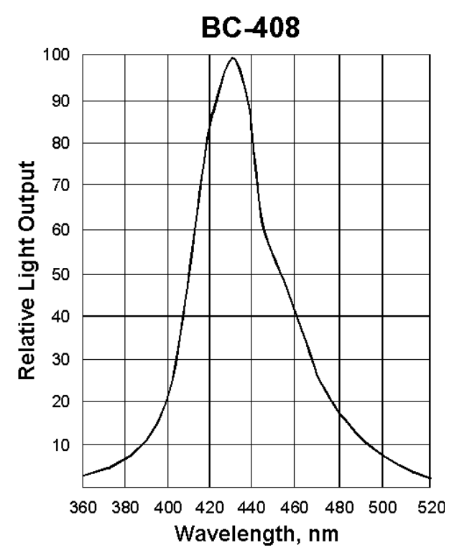
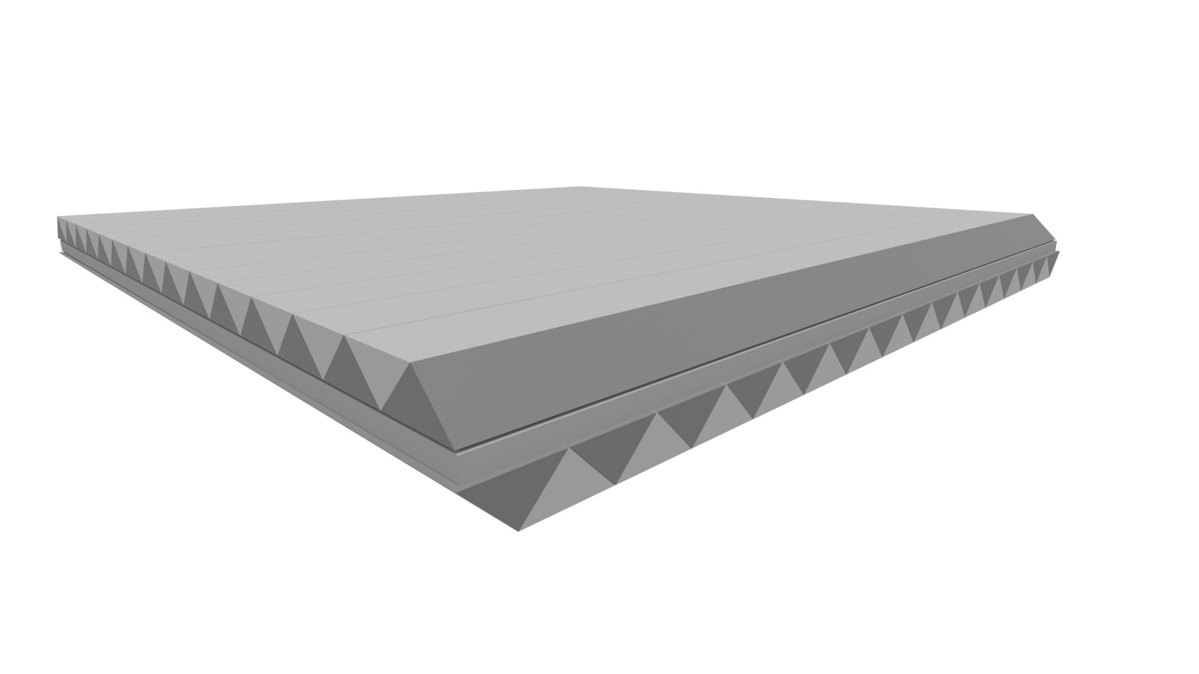
4/23
Barras Centelladoras
Polímeros aromáticos como poliestireno o viniltolueno, dopados con compuestos fluorescentes que actúan como emisores de luz. En el hodoscopio se usa BC-408 dopado con P-terfenilo (PTP), en forma de prismas triangulares de 4 cm de base, 2 cm de alto y 60 cm de largo. Se disponen 29 barras con orientación alternada en una dirección y 29 barras en otra con el fin de reconstruir la posición de impacto con un área de 60cm x 60cm.
Disposición de las barras que forman cada matriz. Entre planos hay una placa de 90 mm de MDF.
Espectro de emisión del BC-408.
Se deberían activar siempre dos barras en cada dirección. Resolución de 4 mm con centro de carga.

Slide 5
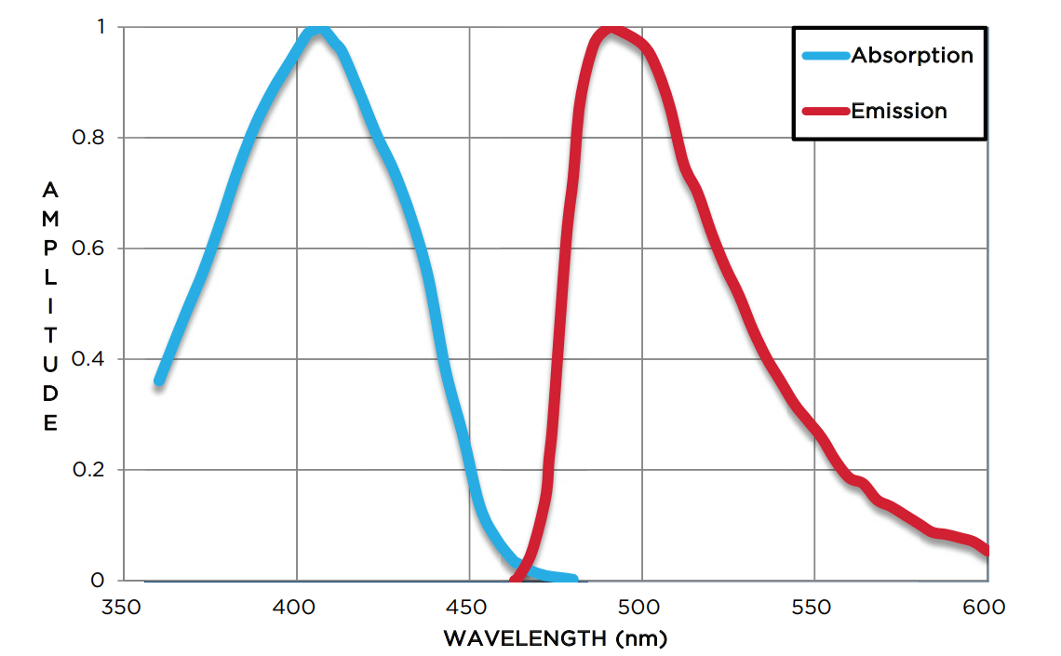
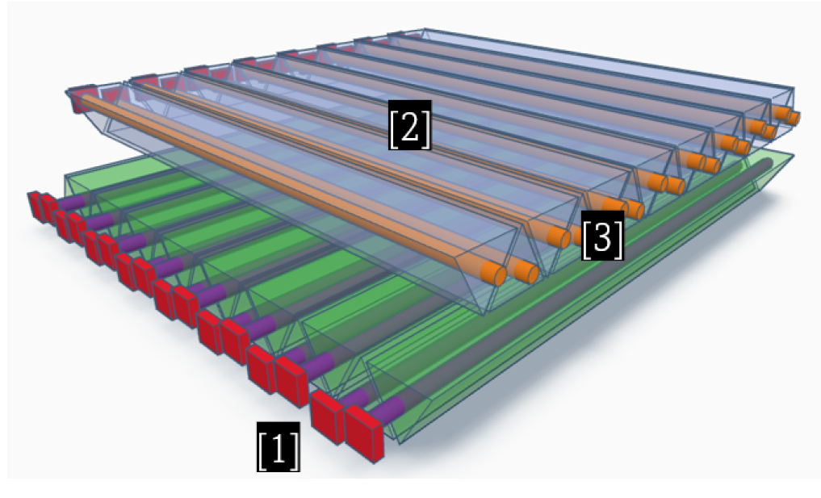
5/23
Fibras WLS (Wavelength Shifting)
Recolectan la luz producida en el centellador, la absorben, la reemiten a una longitud de onda más favorable para su detección y la redirigen a lo largo de su longitud. En el hodoscopio se usan fibras BCF-92, acopladas a lo largo de las barras, para guiar la luz hasta los SiPM con menores pérdidas y mejor acoplamiento óptico.
Amplitud de la absorción y emisión en función de la longitud de onda para el modelo BCF92.
Esquema de cada matriz con los SiPM [1], las barras [2] y las fibras WLS [3]

Slide 6
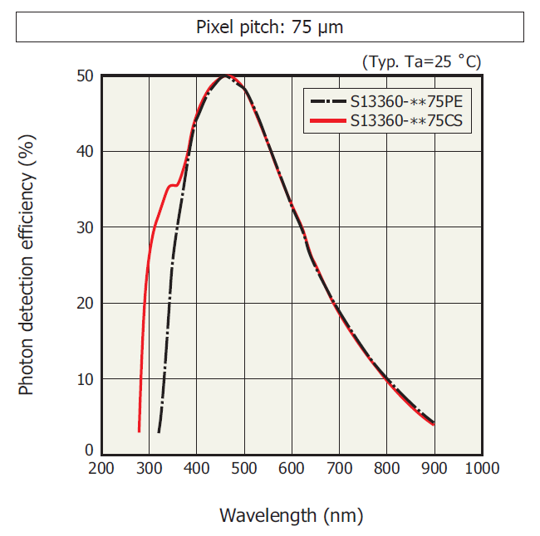
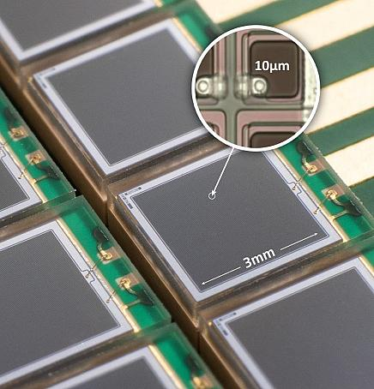
6/23
SiPM (Silicon Photomultiplier)
Un SiPM (Silicon Photomultiplier) es un fotodetector semiconductor formado por una matriz de microceldas APD (Avalanche Photodiode). Cada microcelda está preparada para que un fotón pueda disparar una avalancha eléctrica; la suma de las microceldas activadas produce un pulso eléctrico proporcional a la luz recibida. En el hodoscopio se usan Hamamatsu S13360-3075PE y Hamamatsu S13360-1375PE.
Eficiencia de detección de fotones en función de la longitud de onda para un SiPM S13360-3075PE.
Estructura de un SiPM con su matriz de microceldas APD sobre un sustrato de silicio.

Slide 7
Parte Electrónica y Software
7/23

Slide 8
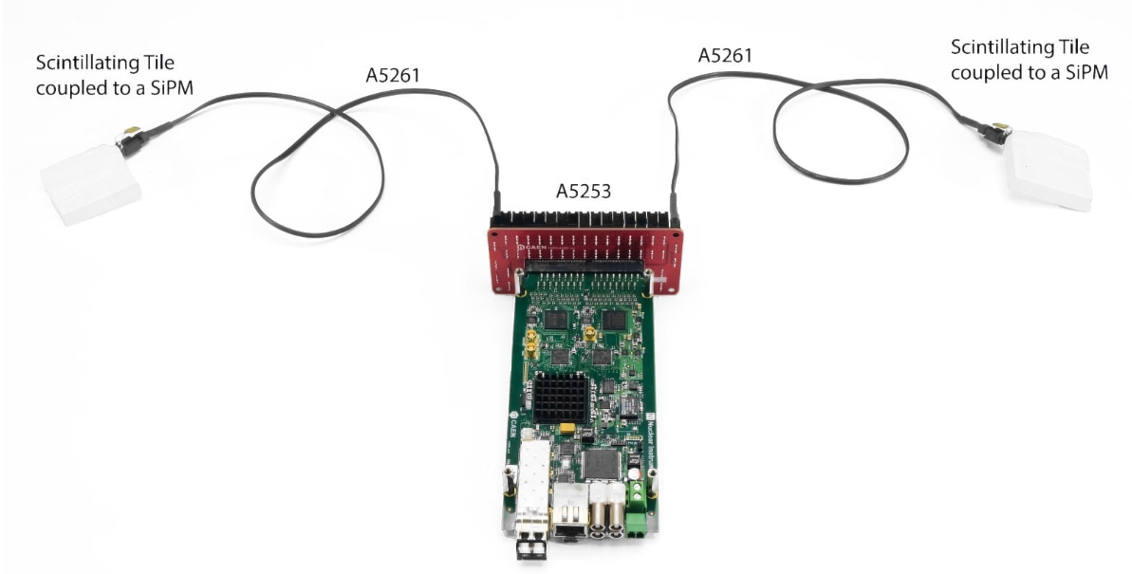
8/23
CAEN A5202
Es una tarjeta de electrónica del sistema FERS-5200 (Front-End Readout System), diseñada para leer hasta 64 canales de SiPM y suministrarles su voltaje de operación. Cada A5202 integra dos chips Citiroc-1A, que procesan las señales de los SiPM mediante preamplificación, conformación de pulso, discriminación, medición de amplitud y digitalización.
Tarjeta A5202 con el adaptador A5253 y los cables A5261.

Slide 9
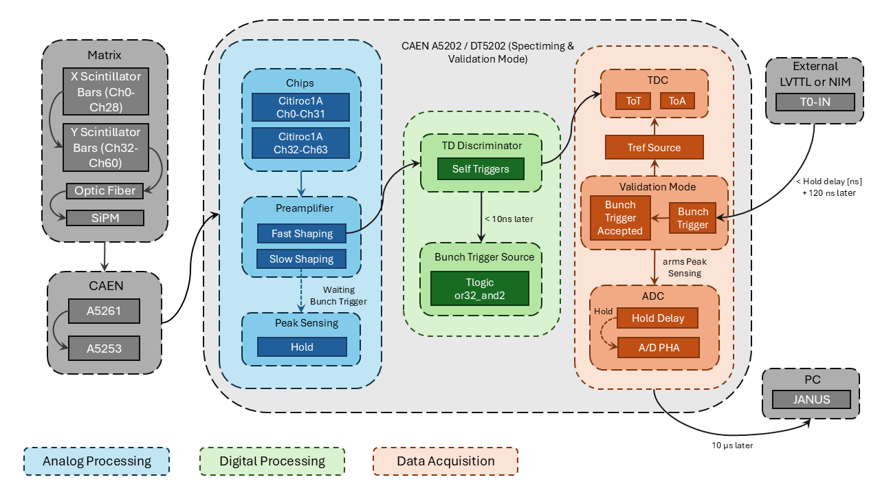
CAEN A5202
9/23
Diagrama ilustrativo de la cadena de adquisición para la CAEN A5202 en modo Spectiming y Validación con señal externa.

Slide 10
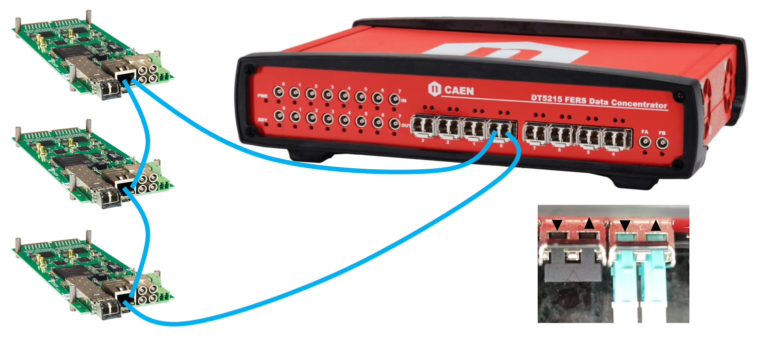
10/23
CAEN DT5215
Es el concentrador del sistema FERS-5200: sincroniza varias tarjetas, concentra la lectura de datos y las comunica con el computador mediante Ethernet o USB. Se conecta a las tarjetas FERS mediante enlaces ópticos TDlink, que transportan datos, control y sincronización.
Esquema de la conexión daisy chain TDlink de las tarjetas A5202 al concentrador DT5215. Las imágenes fueron tomadas de los manuales.

Slide 11
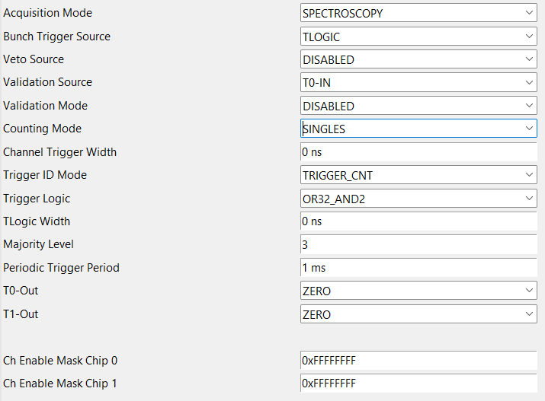
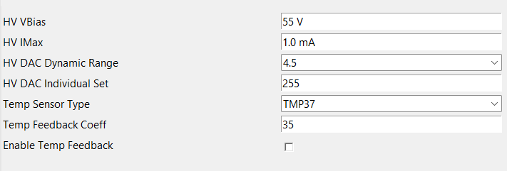
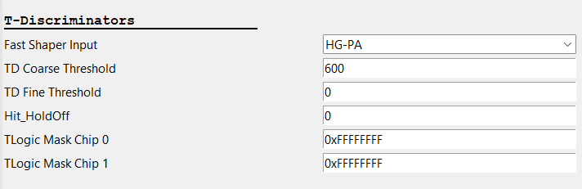
JANUS
11/23
JANUS es el software de control y adquisición del sistema FERS-5200. Desde allí se configuran las tarjetas, los voltajes de polarización, los umbrales, los modos de adquisición, el trigger, la validación y los archivos de salida.
Pantallazos de algunas funciones importantes de JANUS. Los parámetros mostrados no son los que se usan actualmente.

Slide 12
Parte Trigger Externo
12/23
Señal lógica que marca cuándo un evento debe ser aceptado y registrado.

Slide 13
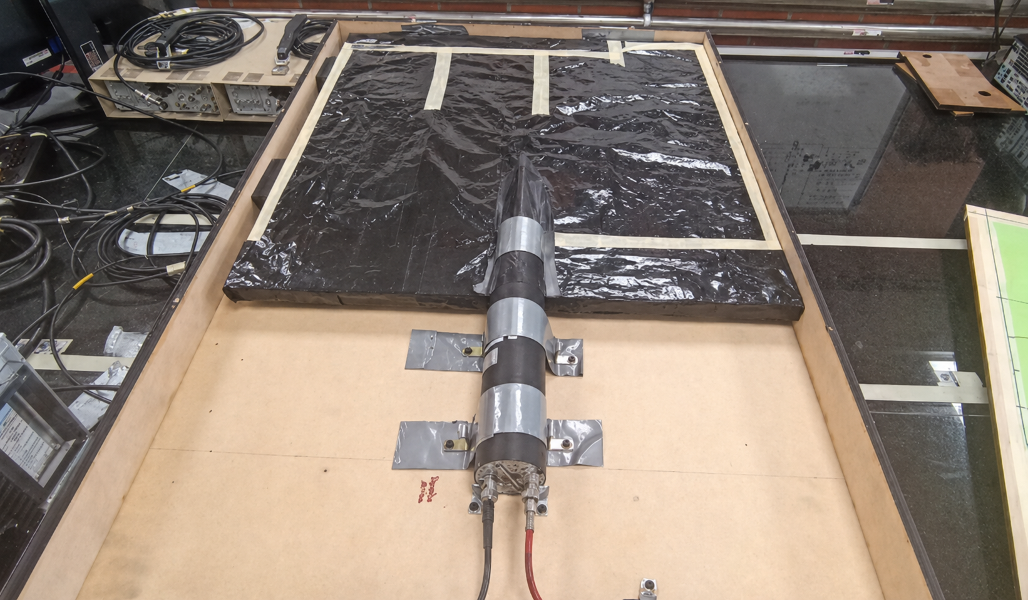
Placas Centelladoras
13/23
Las placas centelladoras son láminas de centellador plástico BC-408 de 60cm x 60 cm x 1 cm ubicadas en los extremos del sistema. Su función principal es actuar como trigger externo: cuando ambas placas registran señal en coincidencia, se valida que una partícula atravesó el volumen activo del detector.
Fotografía de una de las placas centelladoras usadas.

Slide 14
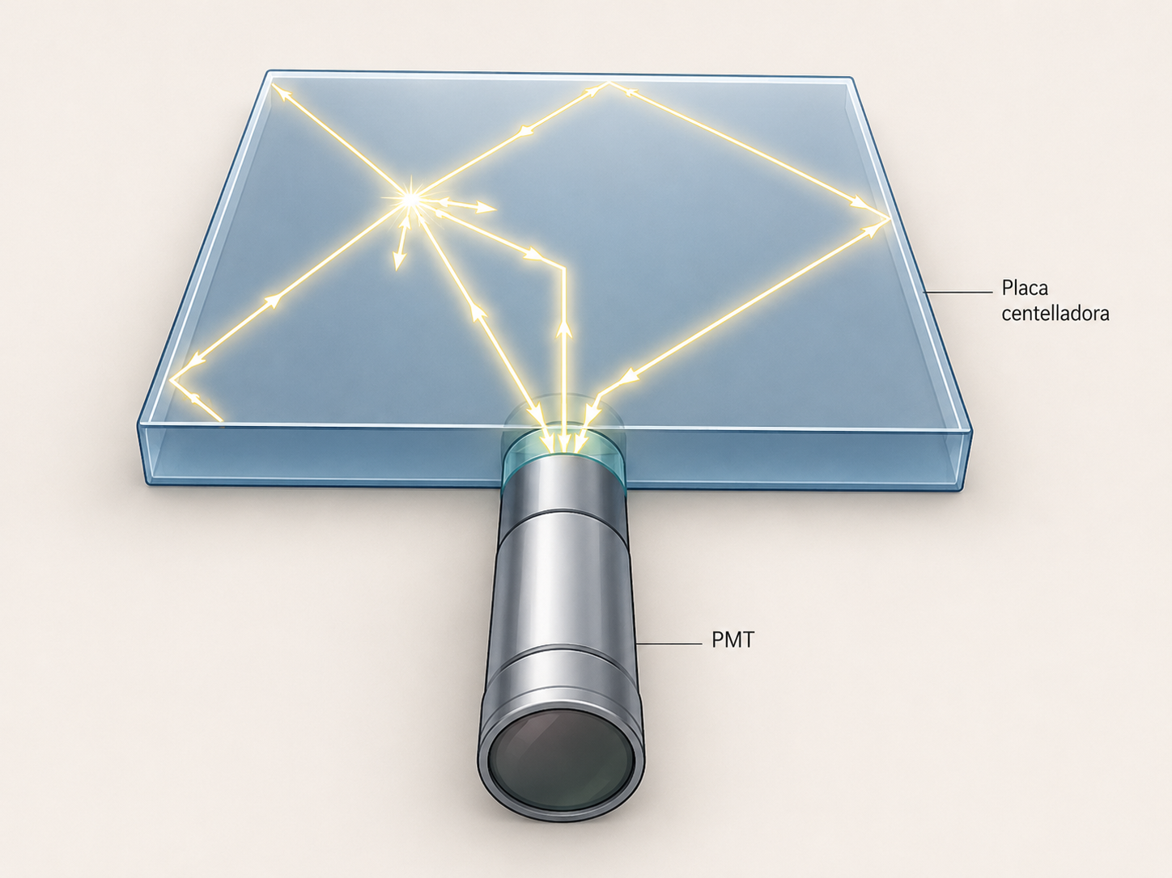
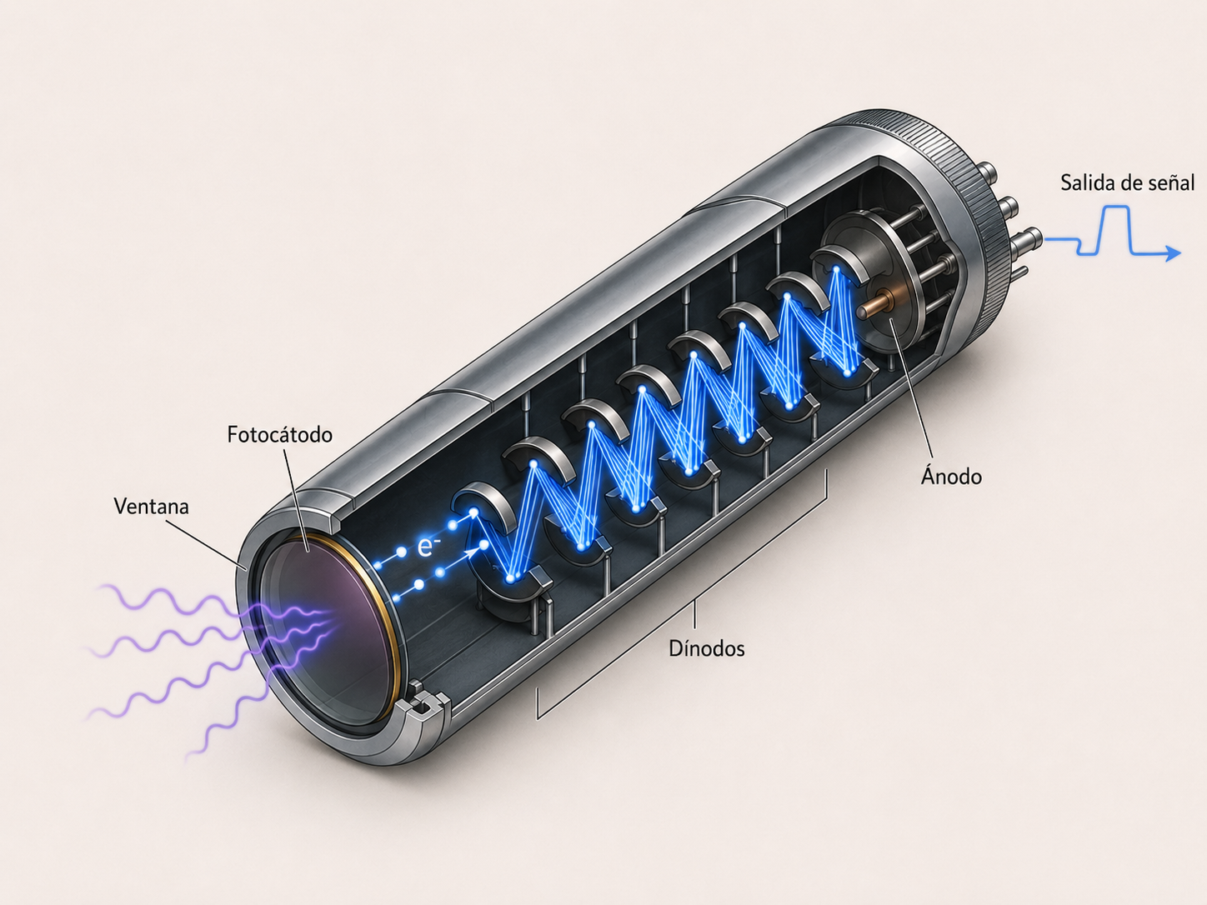
PMT (Photomultiplier Tube)
14/23
Son fotodetectores al vacío que convierten luz débil en pulsos eléctricos amplificados mediante un fotocátodo, que libera electrones al recibir luz, y una cadena de dinodos, que multiplica esos electrones hasta producir una señal eléctrica detectable. En el hodoscopio, las placas centelladoras están acopladas a PMTs y se operan con alto voltaje, aproximadamente −2000V.
Ilustraciones del funcionamiento de un PMT en las placas centelladoras.
(Escogimos PMTs en este caso porque dieron mejores resultados de uniformidad de eficiencia y resolución temporal con electrónica NIM/CAMAC)

Slide 15
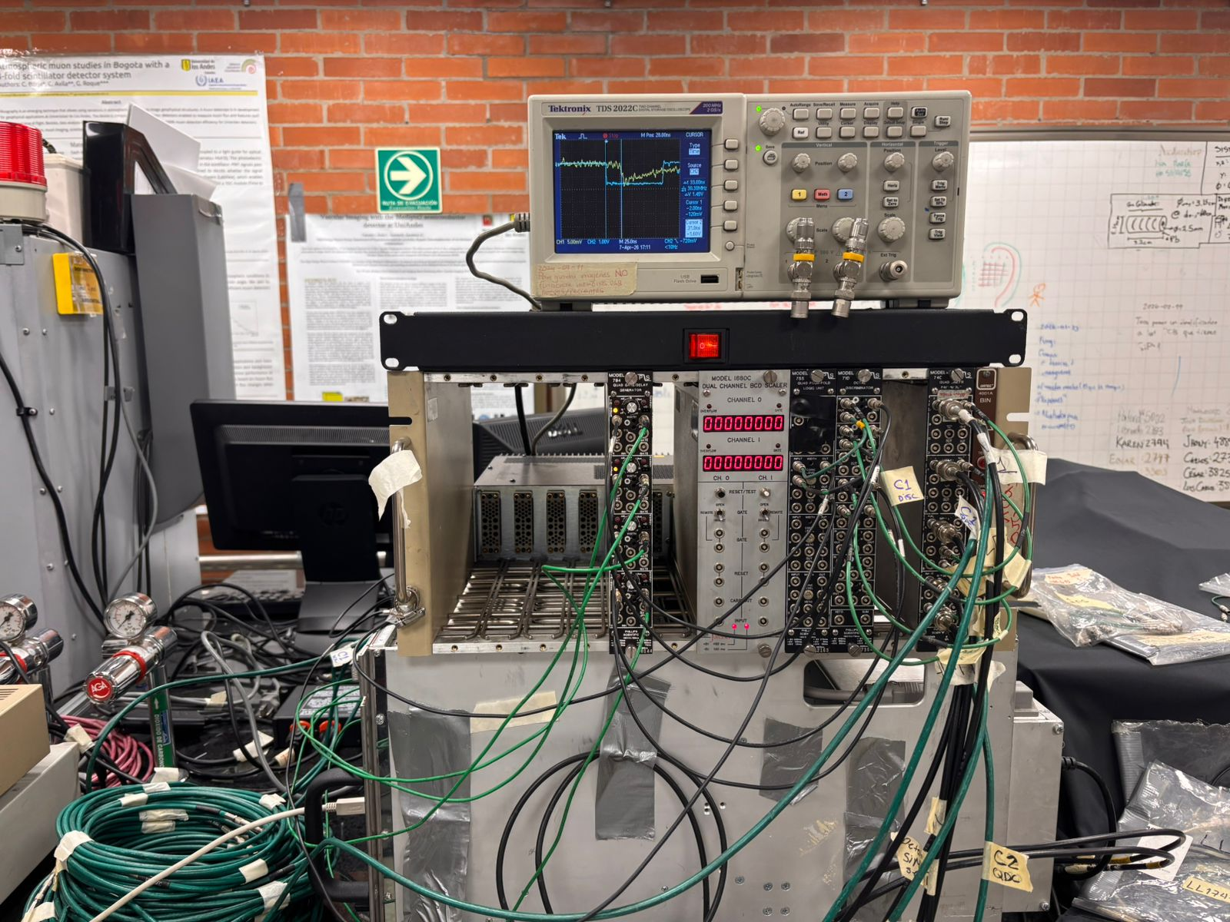
Electrónica NIM/CAMAC
15/23
La electrónica NIM (Nuclear Instrumentation Module) se usa para tratar señales rápidas y construir la lógica de trigger, mientras que CAMAC (Computer Automated Measurement And Control) se usa para registrar información de carga y tiempo.
Fotografía del montaje NIM/CAMAC con fines ilustrativos.
(Escogimos NIM/CAMAC en este caso para no usar una tarjeta CAEN entera solo para las placas)

Slide 16
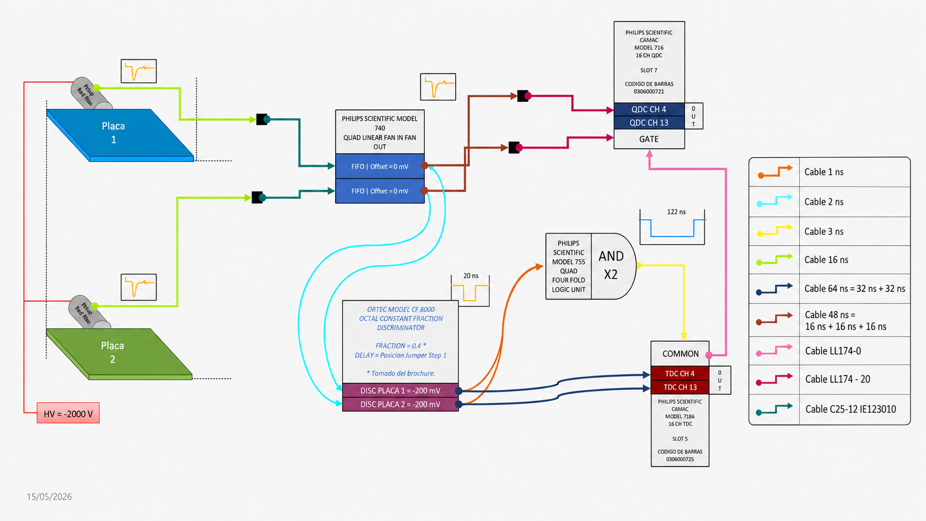
Electrónica NIM/CAMAC
16/23
Los PMT entregan señales analógicas que son procesadas por la cadena NIM/CAMAC. Con el Fan-In/Fan-Out y el discriminador se acondiciona la señal analógica y se convierte en una señal digital NIM, la unidad lógica construye la coincidencia AND entre placas y esa coincidencia se usa como trigger externo. Los módulos QDC/TDC (Charge/Time to Digital Converter) registran carga y tiempo del evento.

Slide 17
El Hodoscopio
17/23

Slide 18
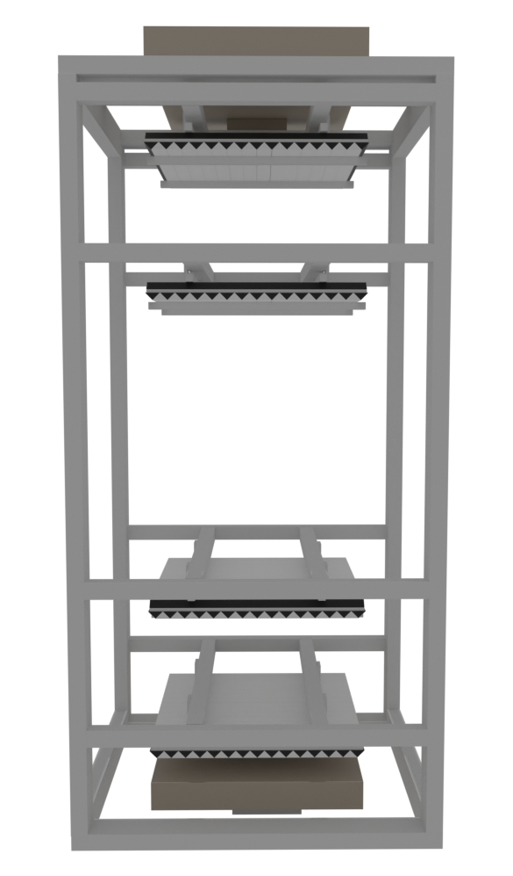
4 Matrices Centelladoras
18/23
Montaje Esquemático
2 Placas Centelladoras
Electrónica NIM/CAMAC
Electrónica CAEN
Validación de la trayectoria.
Reconstrucción de la trayectoria
Muon → Placas → PMT → NIM/CAMAC → Señal AND
Muon → Barras → WLS → SiPM → A5202 → DT5215 → JANUS → Evento

Slide 19
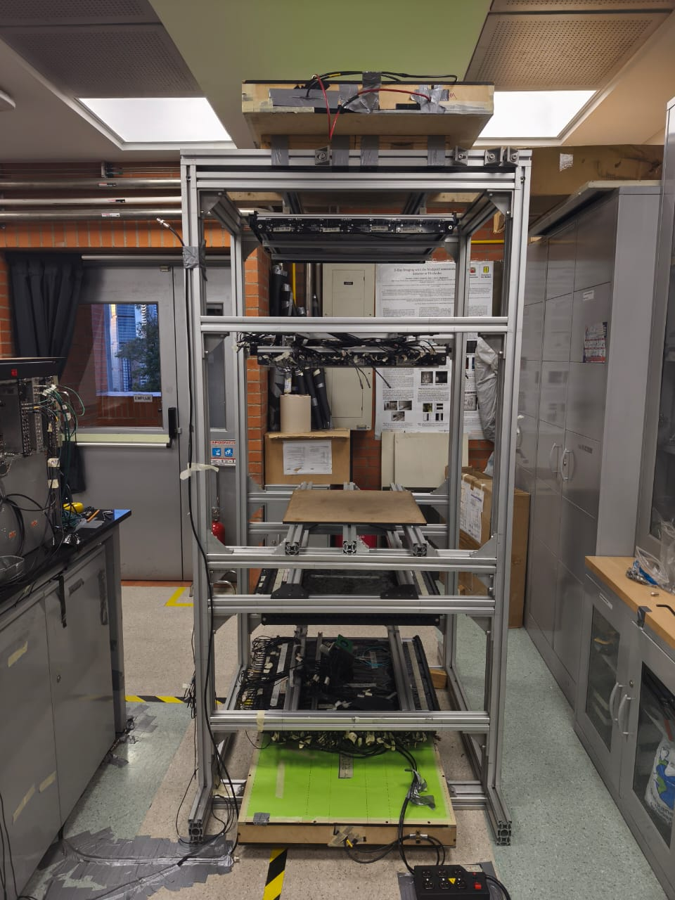
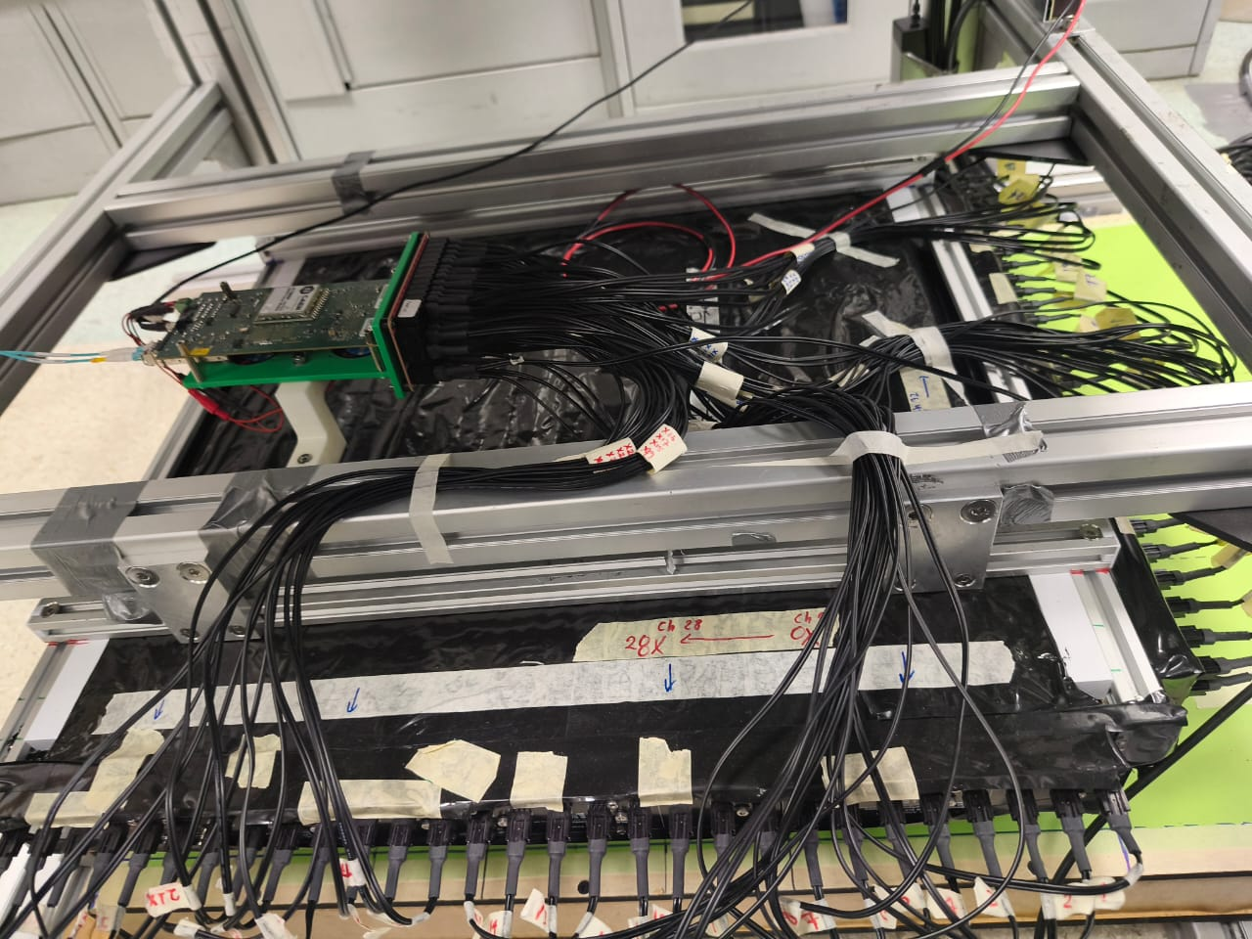
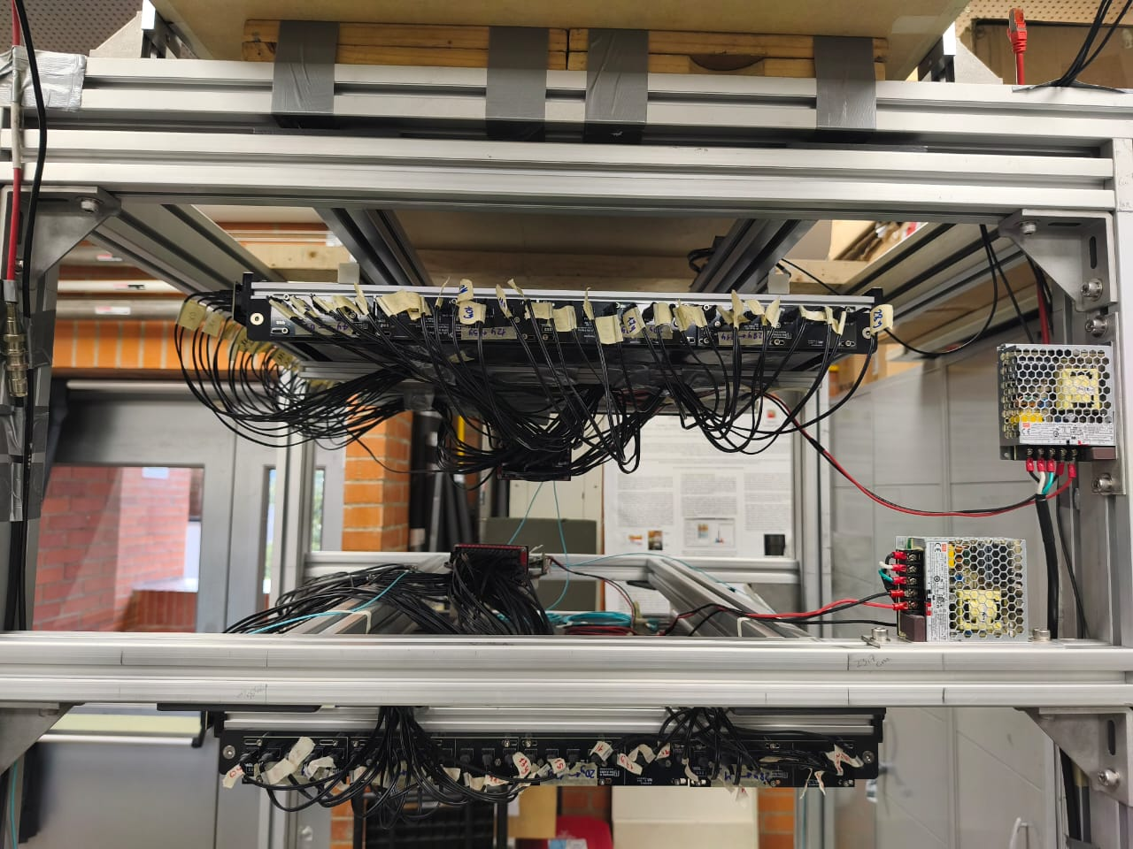
19/23
Montaje en el Laboratorio de Altas Energías
Fotografía de conexiones y posiciones de algunas matrices.
Fotografía del Hodoscopio.

Slide 20
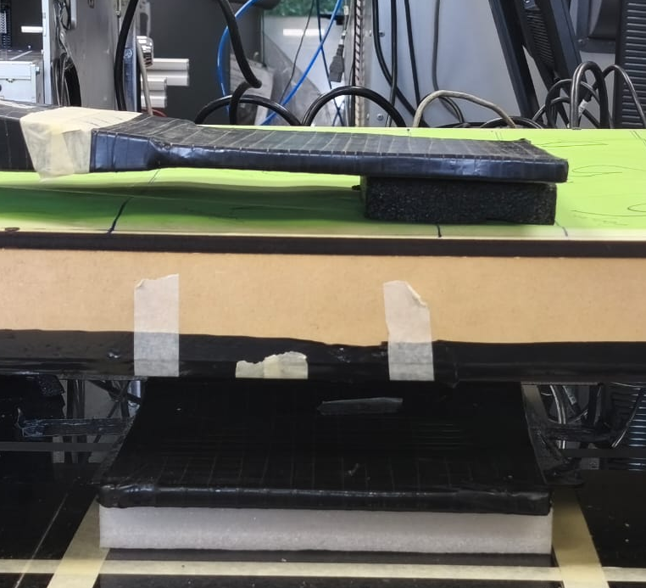
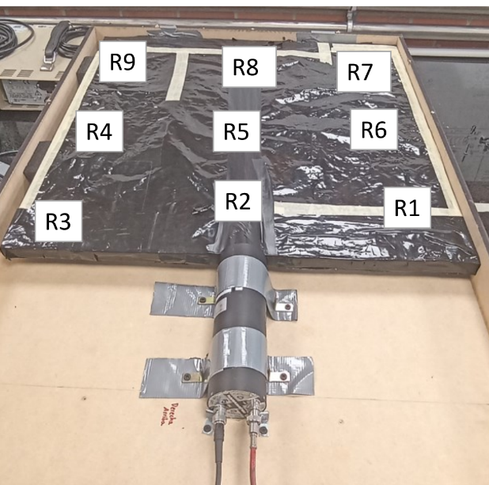
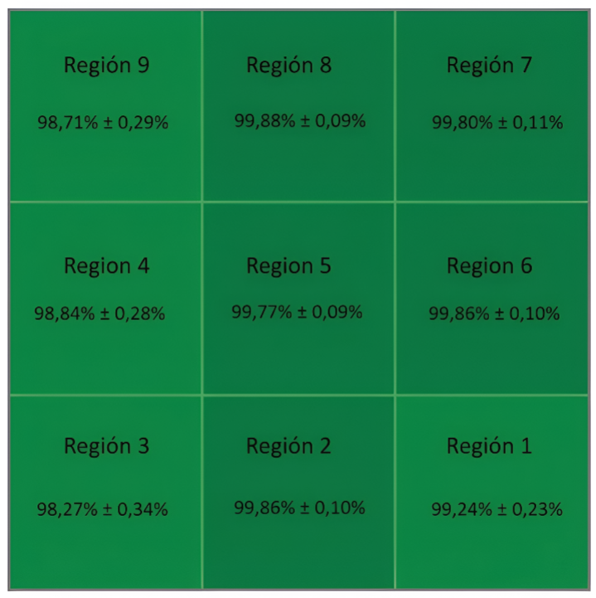
20/23
Eficiencia de Placas (Electrónica NIM)
Se hizo un sándwich con dos paletas centelladoras pequeñas y cada placa para determinar conteos únicamente triples (N3) y conteos únicamente dobles (N2)
Cada placa se dividió en 9 regiones para determinar la uniformidad de la eficiencia.
Para cada región se calculó la eficiencia usando N3/(N2+N3), obteniendo bastante uniformidad. Este resultado es para una de las placas.

Slide 21
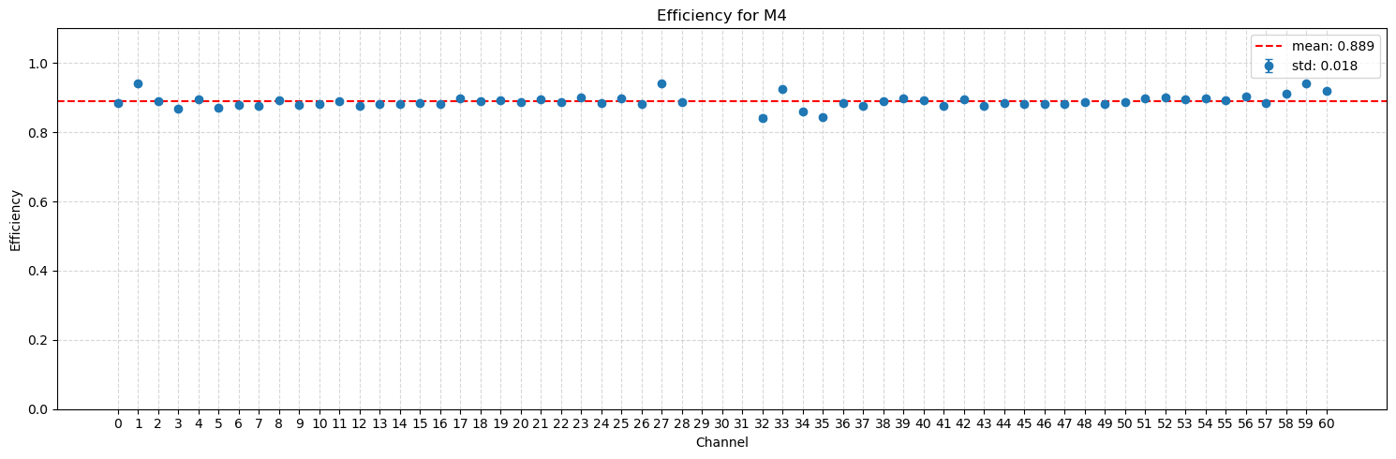
21/23
Eficiencia de Matrices (Electrónica CAEN)
La eficiencia por barra se estimó usando los patrones de activación de la matriz. En una trayectoria ideal se esperan dos barras activas en X y dos en Y (C4). Cuando se observan dos barras en una dirección y una en la otra (C3), se interpreta como una posible barra no detectada. Para cada barra se hace la fracción C4/(C3+C4). Este resultado es para una de las matrices.

Slide 22
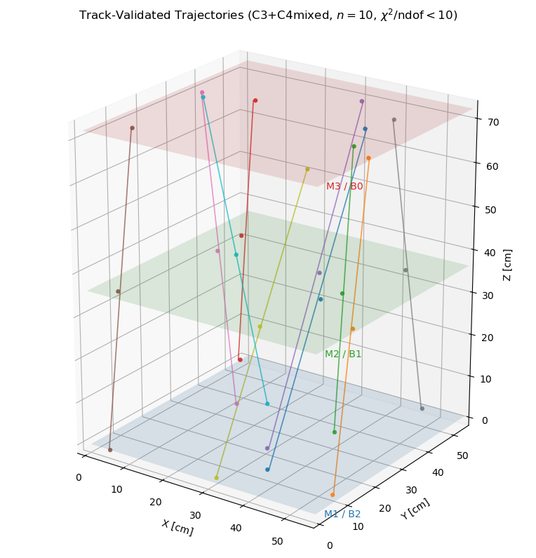
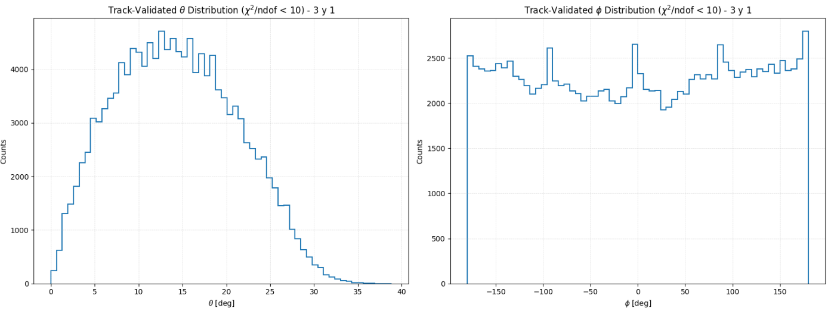
Visualización de Trayectorias
22/23
Ejemplo de cómo se ven algunas de las trayectorias validadas reconstruidas en el caso de 3 matrices, junto con las distribuciones angulares cenitales y azimutales. Con todos los filtros utilizados se están descartando un 90% de los eventos.

Slide 23
Referencias
23/23
[1] Guzmán Mejía, J. J. (2025). Caracterización y primeras pruebas de un hodoscopio de matrices centelladoras para muografía [Tesis de pregrado, Universidad de los Andes].
[2] Luxium Solutions. (s. f.). BC-400, BC-404, BC-408, BC-412, BC-416 premium plastic scintillators [Datasheet].
[3] Luxium Solutions / Saint-Gobain Crystals. (s. f.). BCF-92 wavelength shifting optical fiber [Datasheet].
[4] Hamamatsu Photonics. (s. f.). MPPC S13360 series: Multi-Pixel Photon Counter [Datasheet].
[5] Hamamatsu Photonics. (s. f.). MPPC S13360-3075PE [Datasheet / ficha técnica].
[6] Hamamatsu Photonics. (s. f.). MPPC S13360-1375PE [Datasheet / ficha técnica].
[7] CAEN S.p.A. (s. f.). FERS-5200: Front-End Readout System [Datasheet].
[8] CAEN S.p.A. (2023). A5202/DT5202: 64-channel Citiroc-1A unit for FERS-5200 (User Manual UM7945, Rev. 4).
[9] CAEN S.p.A. (2022). JANUS: CAEN FERS-5200 readout software (User Manual UM7946, Rev. 2).
[10] CAEN S.p.A. (s. f.). A52xx accessories for FERS-5200 board inputs [Datasheet].
[11] Venaruzzo, M., Abba, A., Tintori, C., & Venturini, Y. (2020). FERS-5200: A distributed Front-End Readout System for multidetector arrays. arXiv:2010.15688.
[12] Berthold Technologies. (s. f.). Silicon photomultipliers for radiometry. Berthold Technologies.
[13] ORTEC. (s. f.). Model CF8000 octal constant fraction discriminator [Manual / datasheet].
[14] PHILIPS Scientific. (s. f.). Model 740 quad linear Fan-In/Fan-Out [Manual / datasheet].
[15] PHILIPS Scientific. (s. f.). Model 755 quad four-fold logic unit [Manual / datasheet].
[16] PHILIPS Scientific. (s. f.). Model 7166 charge-to-digital converter [Manual / datasheet].
[17] PHILIPS Scientific. (s. f.). Model 7186 time-to-digital converter [Manual / datasheet].

